Slide 1
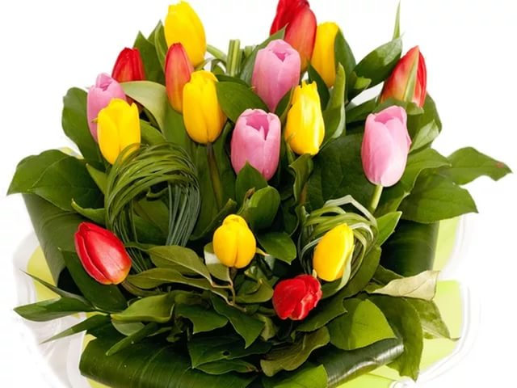
«Цветок для мамы»
Группа №3
Презентацию подготовили воспитатели Шатохина С.А., Черемнова Е.А.

Slide 2
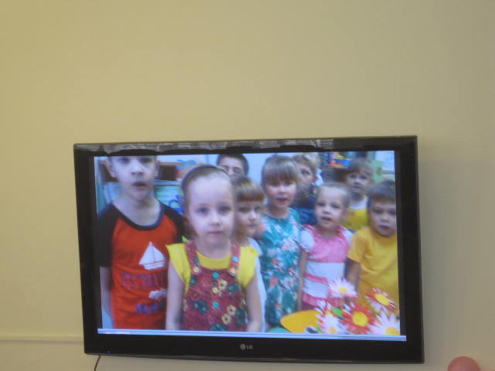
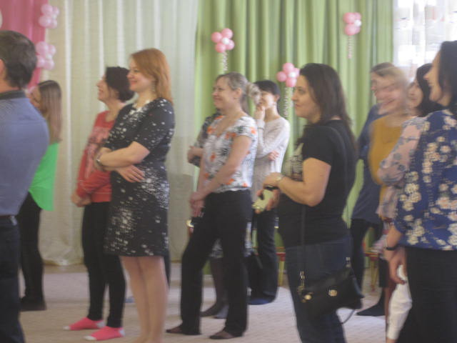
Просмотр видео-клипа «Моя мама самая…»

Slide 3
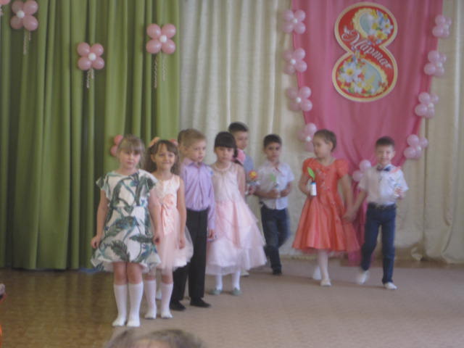
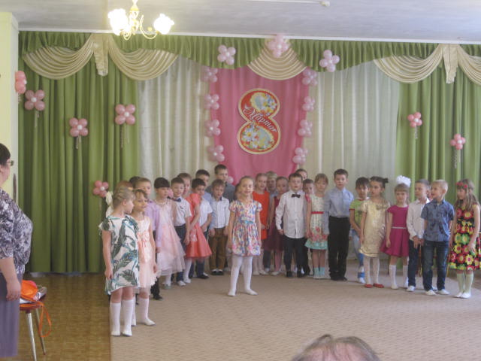
Звенят капели весело, зовут с собой весну,
Выстукивают песенку, про мамочку мою.

Slide 4
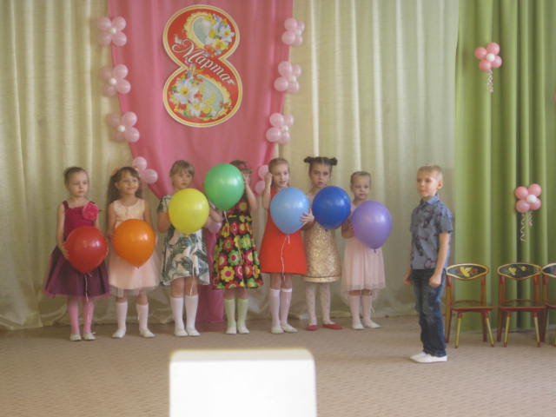
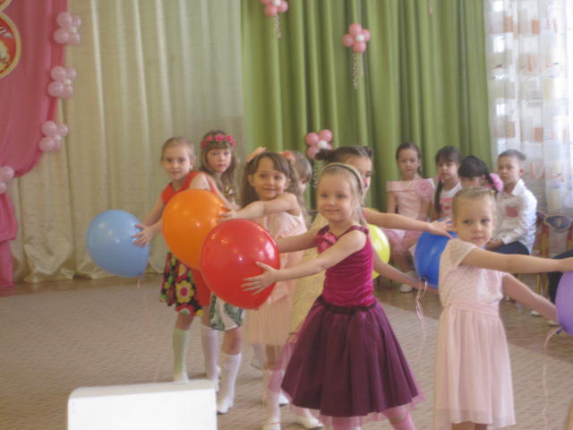
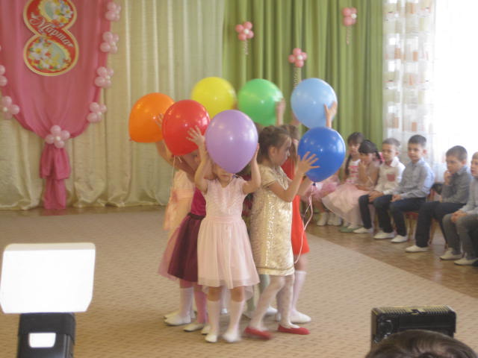
«Радуга желаний»
Расцвела на небе радуга, как цветы,
Удивительной и сказочной красоты.

Slide 5
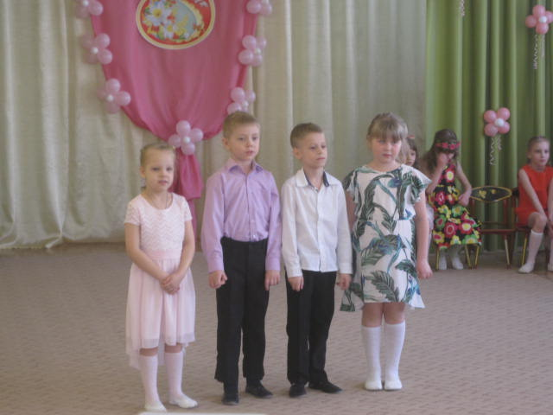
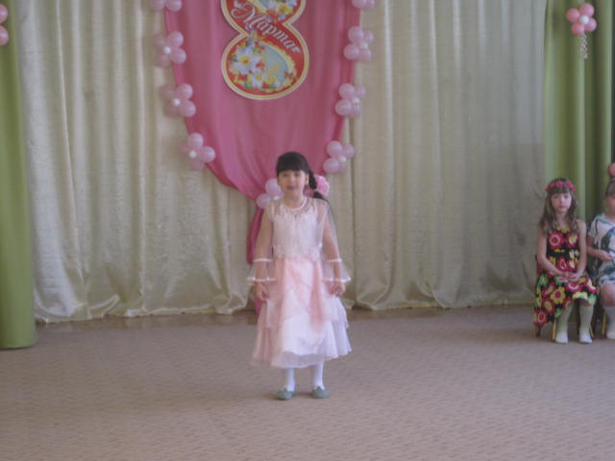
Дети читают стихотворения, посвященные любимым мамам и бабушкам

Slide 6
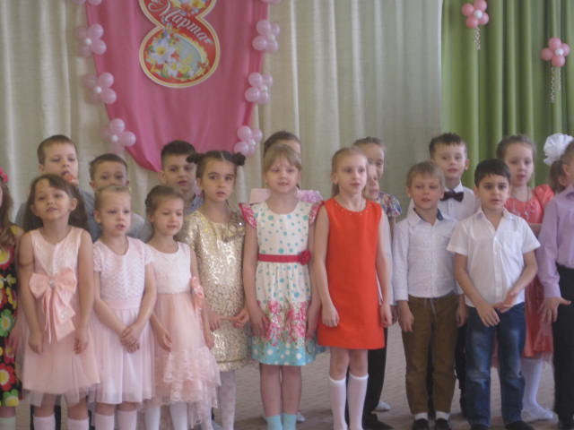
Исполнение песни «Бабушка – лучший друг!»

Slide 7
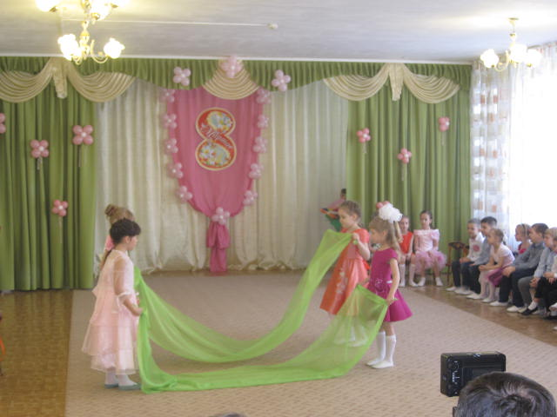
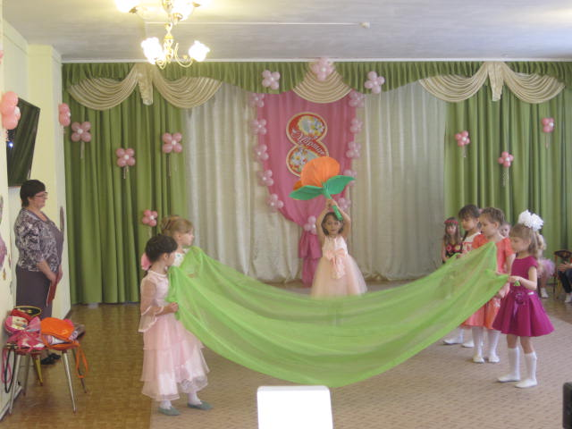
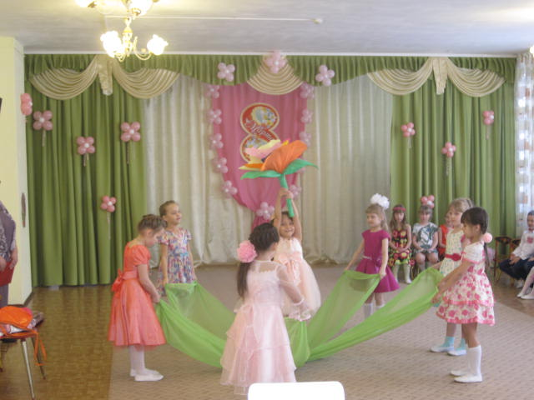
Подарим мы маме непростой цветок.
И волшебным будет каждый лепесток.
Исполнение композиции «Волшебный цветок»

Slide 8
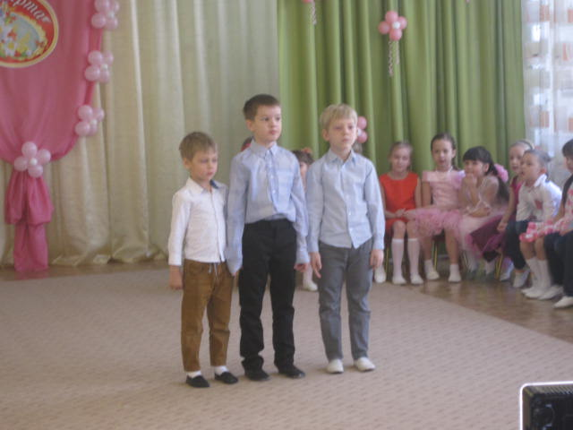
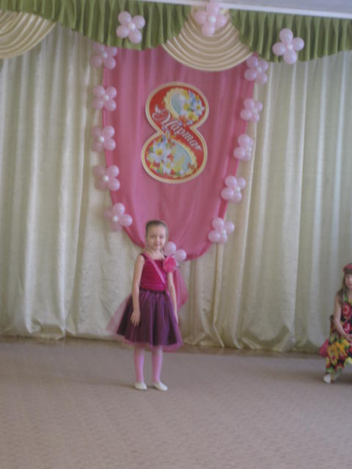
В группе девочки у нас – умницы, красавицы!
И признаться, нам, мальчишкам, это очень нравится!

Slide 9
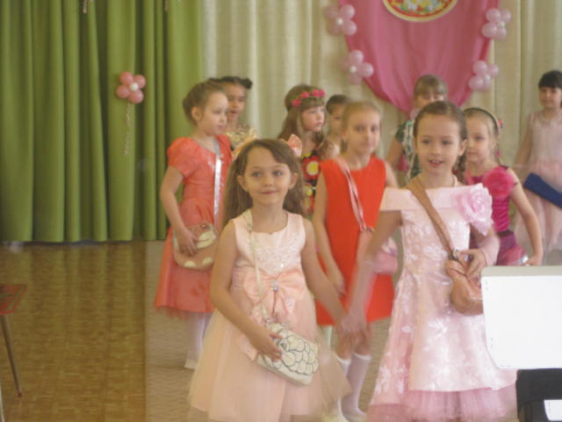
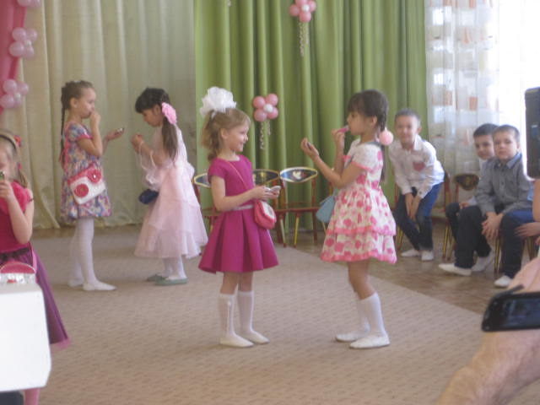
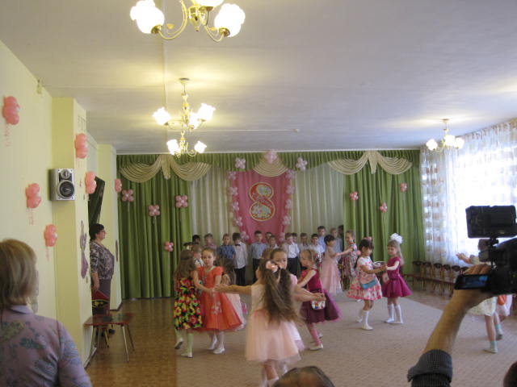
Исполнение песенной композиции «Подружки»

Slide 10
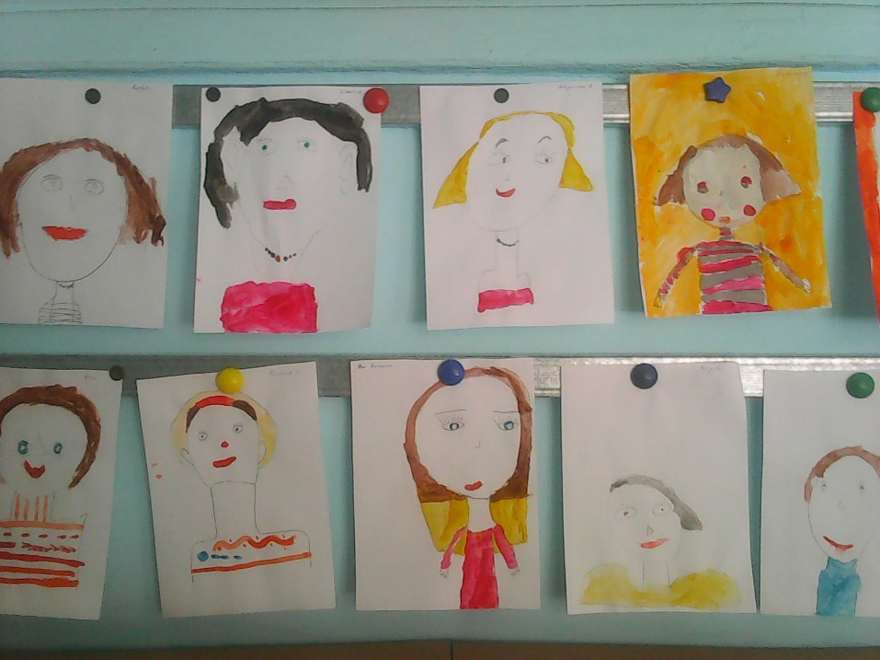
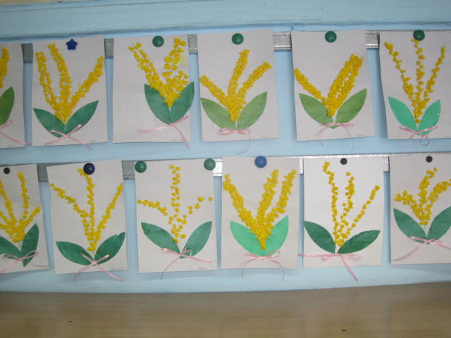
Подарки для наших мам!

Slide 11
В международный женский день Примите наши поздравления, Пусть будет добрым настроение, В душе распустится сирень! Удачи, счастья и добра И пусть душа будет всегда Красивой, легкой, очень яркой!
Спасибо за внимание!!!

